Slide 1
Nieuw thema → nieuwe groepjes
 | Julia | Daniël |  |  |  | Giel | Dave
 |  |  |  |  |  |  |  |  |  |  | Sophie | Kyara
 | Anouk | Gido |  |  |  | Ole | Kayne
 |  |  |  |  |  |  |  |  |  |  | Brent | Cas
 | Naomi |  |  |  |  | Milan V | Sven |  |  |  | Jesper | Stijn
 | Sharon | Tuvana |  |  |  | Tim | Jorg |  |  |  | Collin | Milan Z
 |  |  |  |  |  |  |  |  |  |  |  | Docent

Slide 2
Inhoud les
SO
Introductie thema 4: Het bloedvatenstelsel
Uitleg
Opdrachten

Slide 3
Thema 4: Transport of
Het bloedvatenstelsel
Onderwerpen:
samenstelling van bloed – bescherming van je lichaam – bloedgroepen – onderdelen van het hart – onderdelen van het bloedvatenstelsel – zuivering van het bloed – de onderdelen en functies van de nieren
Introductie filmpje:
“Bloedstollende geschiedenis”

Slide 4
Waar bestaat bloed allemaal uit?
Bloedplasma (55%)
Water
Stollingseiwitten (fibrinogeen)
Opgeloste stoffen
Koolstofdioxide
Zuurstof
Voedingsstoffen
Verteringsproducten
Etc.
Vaste bestanddelen (45%)
Rode bloedcellen
Witte bloedcellen
Bloedplaatjes

Slide 5

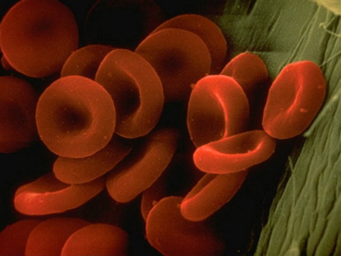
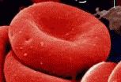
Rode Bloedcellen
Vorm: Kleine ronde rode schijfjes, in het midden ingedeukt
Celkern: Afwezig
Functie: Vervoeren zuurstof naar alle lichaamscellen
Hoeveelheid: 5.000.000 per mm3

Slide 6
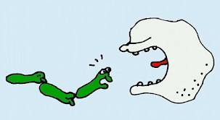
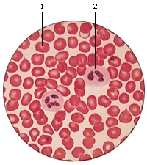
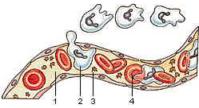
Witte Bloedcellen
Vorm: Geen vaste vorm
Celkern: Aanwezig
Functie: Onschadelijk maken ziekteverwekkers
Hoeveelheid: 5000 per mm3

Slide 7
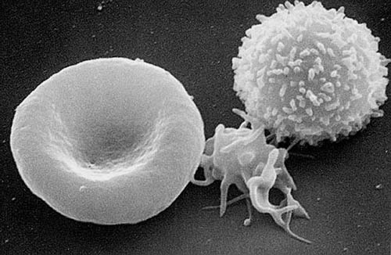
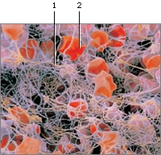
Bloedplaatjes
Vorm: Stukjes van grote cellen die uit elkaar gevallen zijn
Celkern: Afwezig
Functie: Speelt een belangrijke rol bij bloedstolling
Hoeveelheid: 300.000 per mm3
Filmpje:
“Het zit in je bloed”

Slide 8
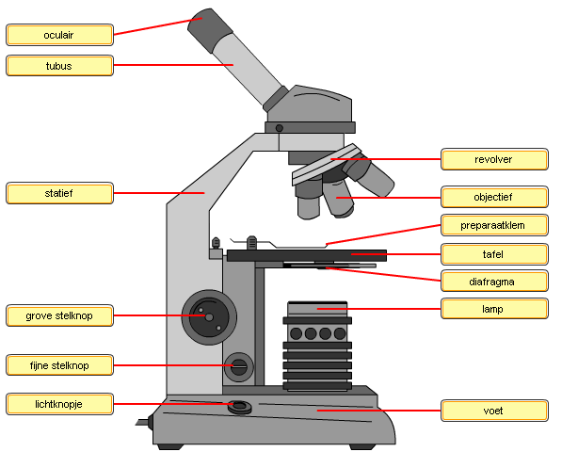
Opdrachten
Maak Practicumopdracht 2: Bekijken van bloed
Let op de tekenregels!
Klaar?
Maak opdracht 1 en 3

Slide 9
Huiswerk
Afmaken opdracht 1 en 3.

